Slide 1
第七章
迴 圈
認識結構化程式設計
學習for、while與do while迴圈的使用
學習如何選擇適當的迴圈敘述
學習如何跳離迴圈

Slide 2

結構化程式設計
7.1 結構化程式設計
結構化的程式設計包含有下面三種結構：
  循序性結構（sequence structure）
  選擇性結構（selection structure）
  重複性結構（iteration structure）

Slide 3
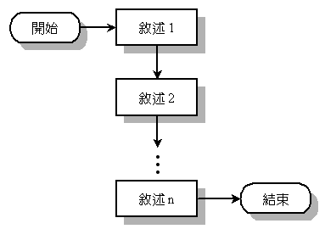
結構化程式設計
7.1 結構化程式設計
循序性結構（sequence structure）
  程式的執行流程是由上而下，一個接著一個敘述依序執行

Slide 4
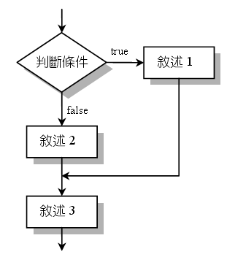
結構化程式設計
7.1 結構化程式設計
選擇性結構（selection structure）
  依條件判斷的結果來改變程式執行的流程

Slide 5
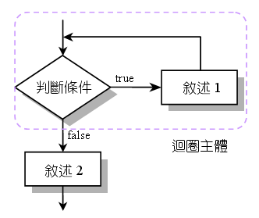
結構化程式設計
7.1 結構化程式設計
重複性結構（iteration structure）
  程式在某些敘述區塊反覆執行，直到符合測試條件時才離開

Slide 6
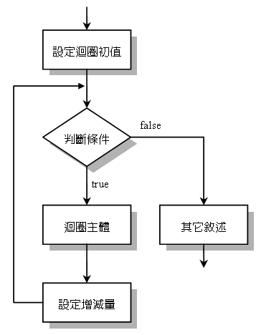
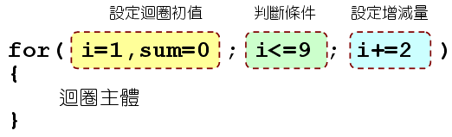
使用for 迴圈
7.2 使用for迴圈
for 迴圈的語法
for(設定迴圈初值; 判斷條件; 設定增減量)
{
迴圈主體;
}
這兒不可以加分號

Slide 7
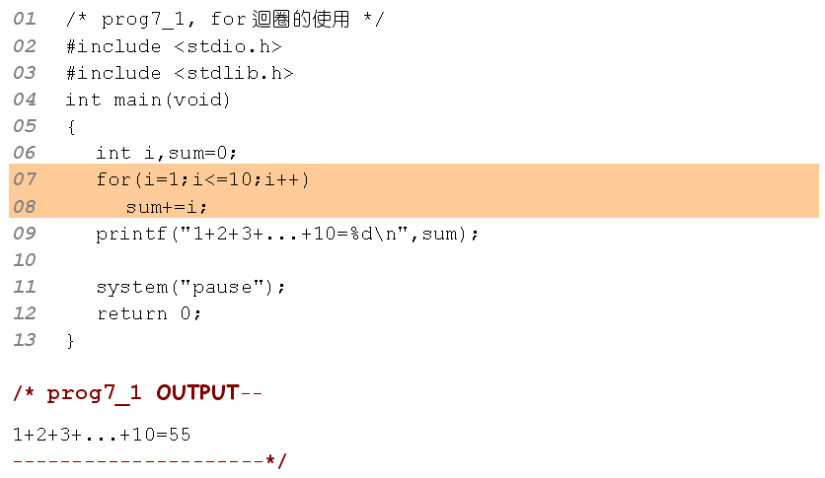
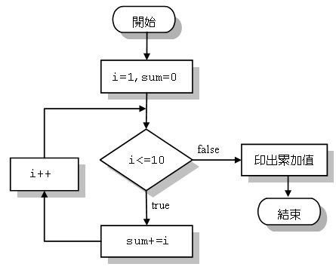
for 迴圈範例一 (1/2)
7.2 使用for迴圈
利用for迴圈計算1加到10的總和

Slide 8

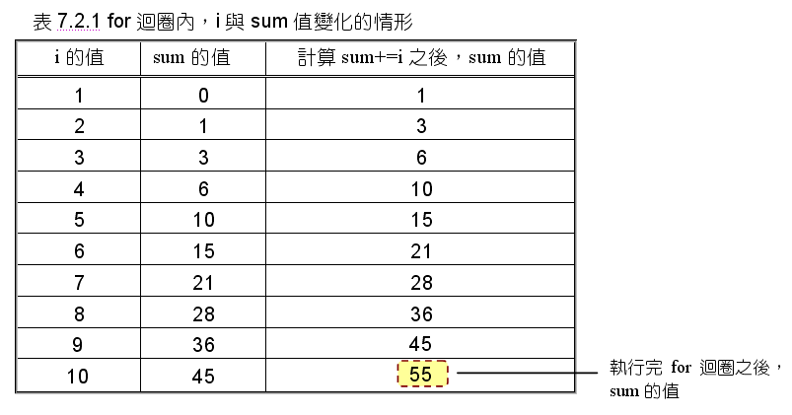
for 迴圈範例一 (1/2)
7.2 使用for迴圈
迴圈內，變數變化的情形

Slide 9
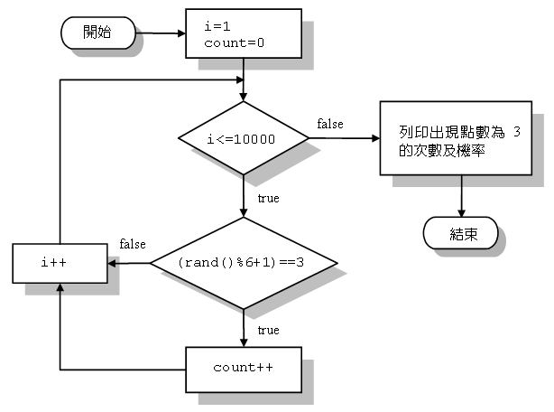
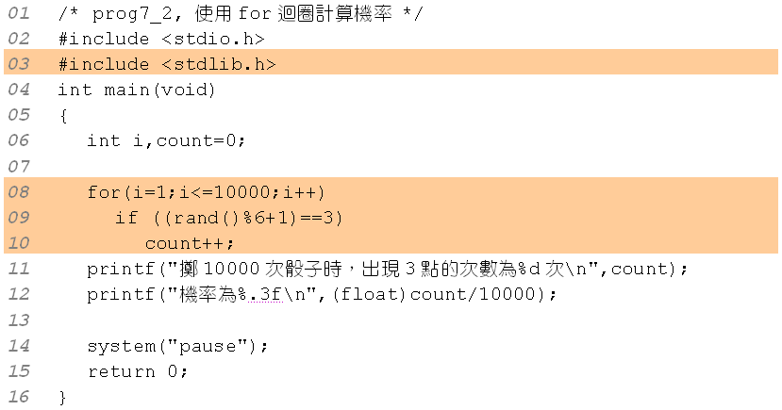
for 迴圈範例二
7.2 使用for迴圈
機率的計算

Slide 10
使用while 迴圈
7.3 使用while迴圈
while 最適合用在迴圈執行次數為未知時
while 迴圈的語法
設定迴圈初值;
while(判斷條件)
{
迴圈主體;
設定增減量;
}
這兒不可以加分號

Slide 11
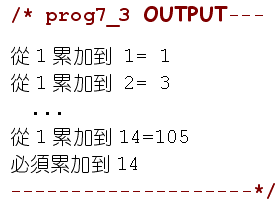
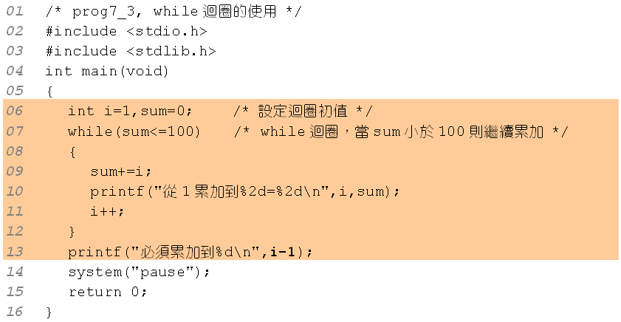
while迴圈的範例
7.3 使用while迴圈
將while用在迴圈執行次數為未知：

Slide 12
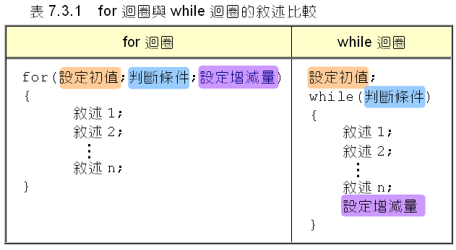
for與while迴圈的比較
7.3 使用while迴圈
for 迴圈與 while 迴圈的對等敘述：

Slide 13
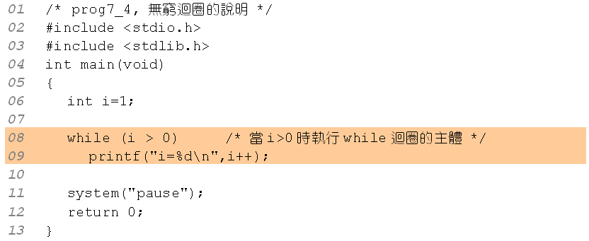
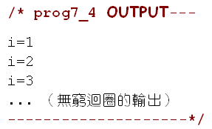
無窮迴圈的範例一
7.3 使用while迴圈
當迴圈沒有出口時，即稱為無窮迴圈

Slide 14
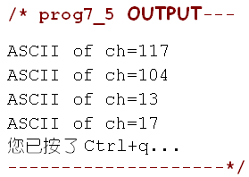
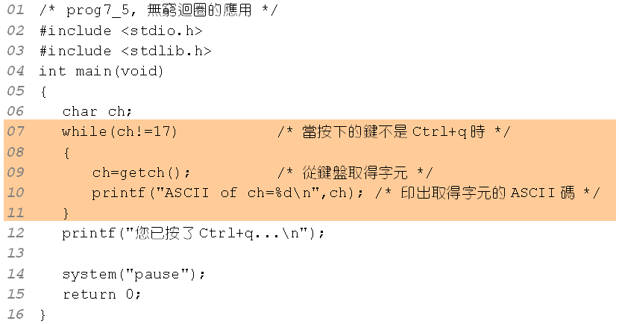
無窮迴圈的範例二
7.3 使用while迴圈
利用無窮迴圈持續輸入字元：

Slide 15
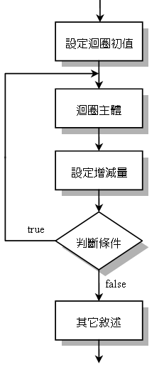
使用do while迴圈
7.4 使用do while迴圈
do-while 迴圈的語法
設定迴圈初值;
do
{
迴圈主體;
設定增減量;
} while(判斷條件);
這兒要加分號

Slide 16
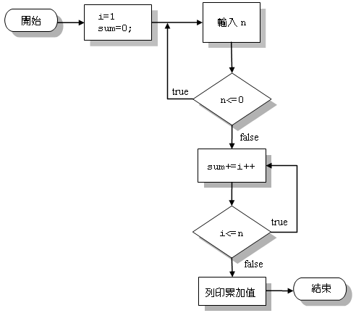
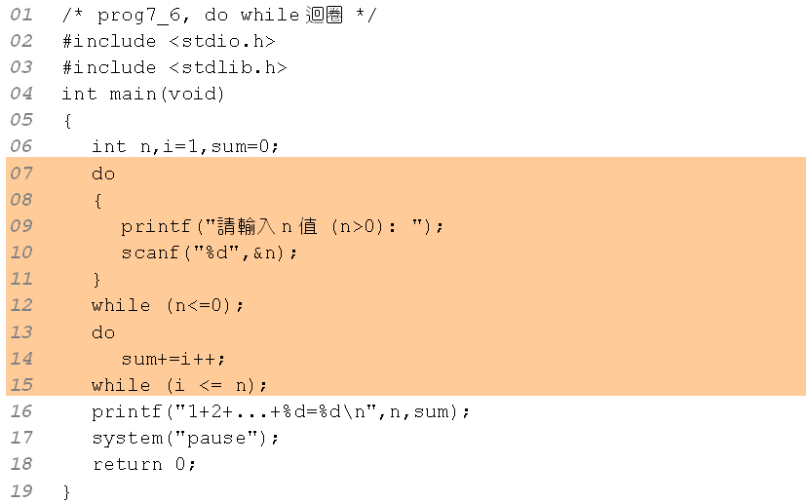
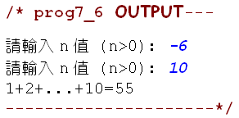
do while迴圈的範例一
7.4 使用do while迴圈

Slide 17
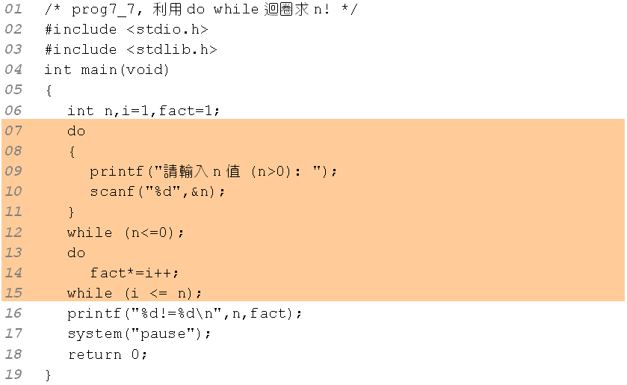
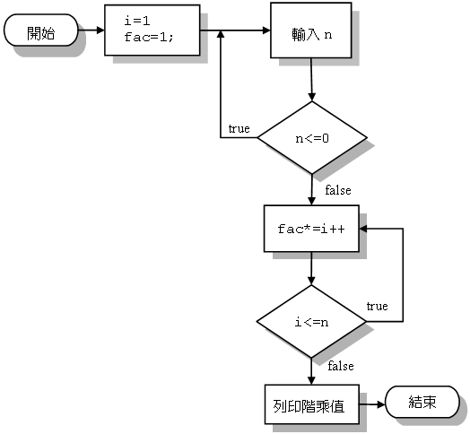
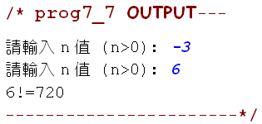
do while迴圈的範例二
7.4 使用do while迴圈

Slide 18
空迴圈
7.5 空迴圈
迴圈主體內沒有任何的敘述，稱為空迴圈
空迴圈的說明
for(設定初值;判斷條件;設定增減量)
{ }
或是
for(設定初值;判斷條件;設定增減量);
這兒要加分號

Slide 19
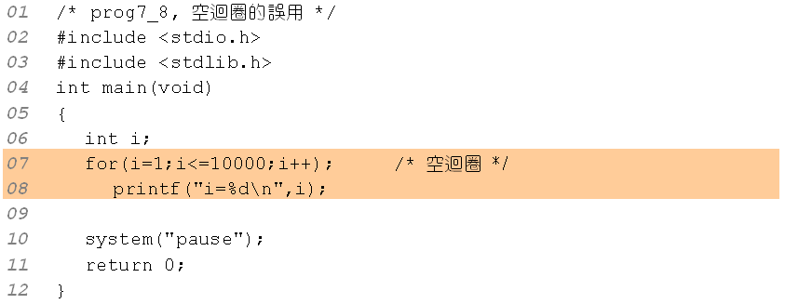

空迴圈的範例
7.5 空迴圈
下面的範例是一個不做任何事的空迴圈：

Slide 20
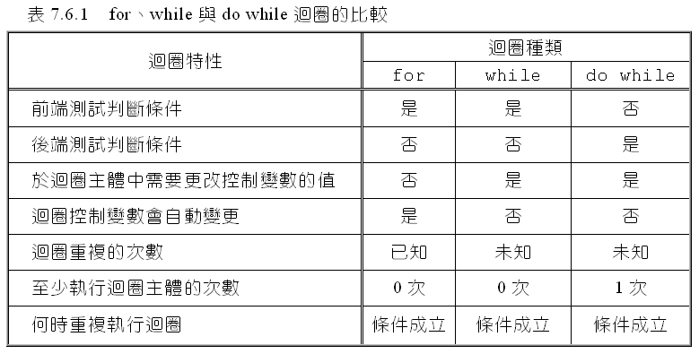
使用哪一種迴圈？
7.6 我要使用哪一種迴圈？
下表列出了每一種迴圈的特性比較：

Slide 21
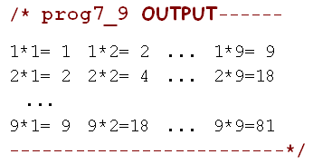
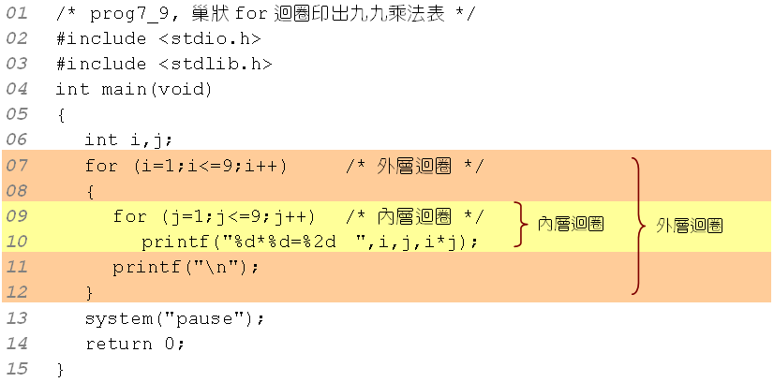
巢狀迴圈的範例-九九乘法表(1/2)
7.7 巢狀迴圈
迴圈裡又套了另一層迴圈，稱為巢狀迴圈
下面是九九乘法表的範例：

Slide 22
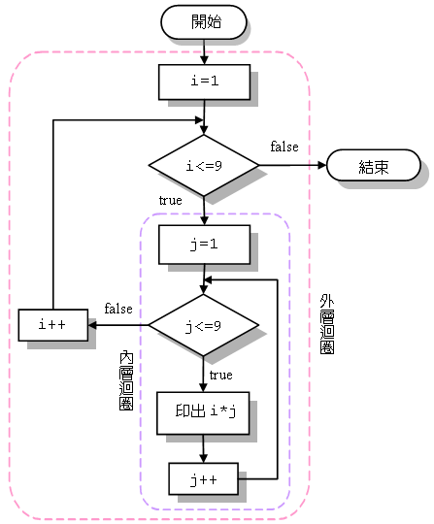
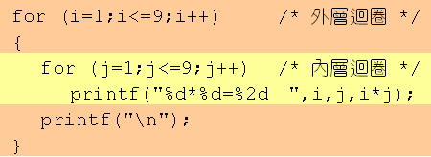
巢狀迴圈的範例-九九乘法表(2/2)
7.7 巢狀迴圈
九九乘法表的流程圖：

Slide 23
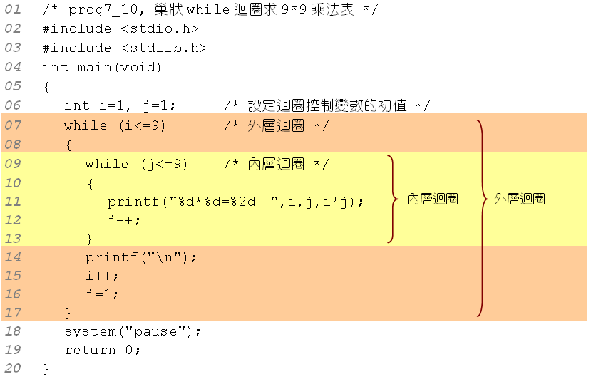
以巢狀while迴圈改寫九九乘法表
7.7 巢狀迴圈
本範例的流程圖與執行結果同 prog7_9

Slide 24
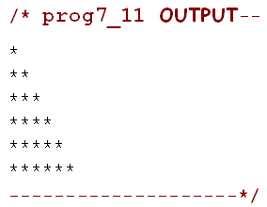
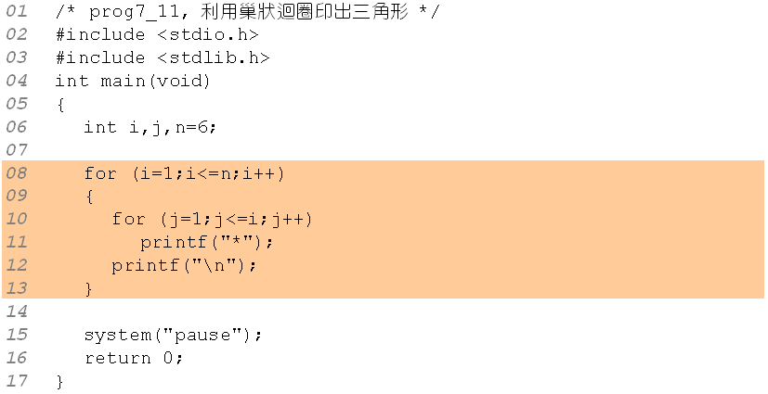
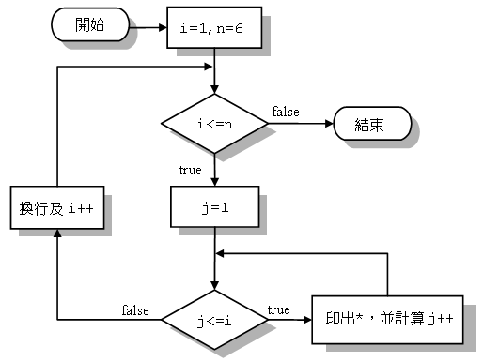
以巢狀迴圈印出幾何圖形
7.7 巢狀迴圈
利用巢狀迴圈印出三角形

Slide 25
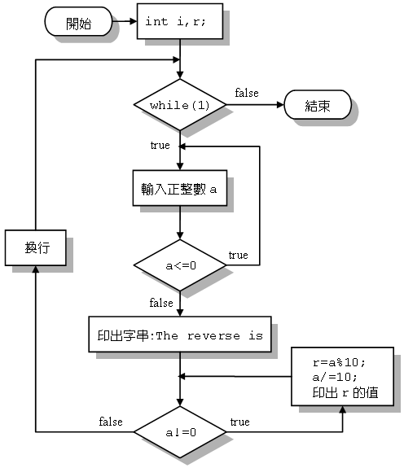
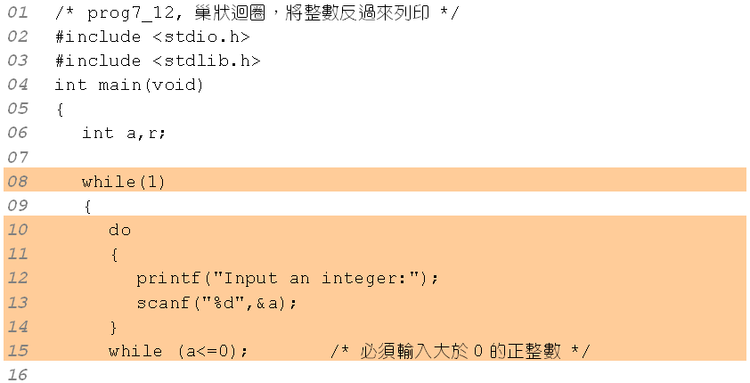
以巢狀迴圈反印數字(1/2)
7.7 巢狀迴圈
將整數反印，例如 5123→3215：

Slide 26
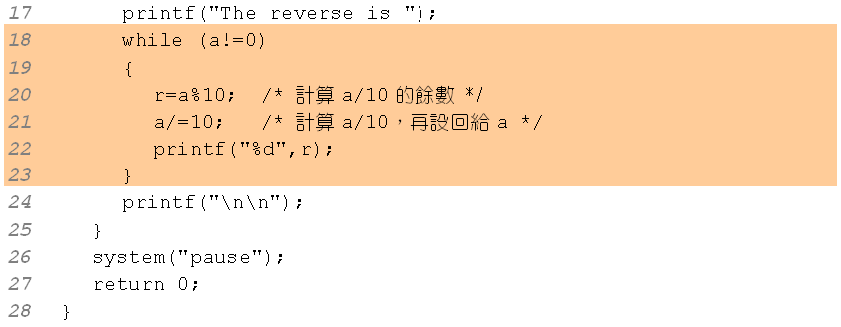
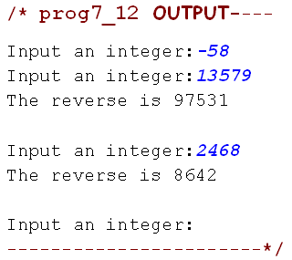
以巢狀迴圈反印數字(2/2)
7.7 巢狀迴圈

Slide 27
迴圈的跳離
7.8 迴圈的跳離
break 敘述：
  略過迴圈主體的其餘部分，執行迴圈之後的敘述
break 敘述的語法
  for(初值設定; 判斷條件; 設定增減量)
  {
  敘述 1;
  敘述 2;
  …
  break;
  …
  敘述 n;
  }
  ...
若執行break敘述，則此區塊內的敘述不會被執行

Slide 28
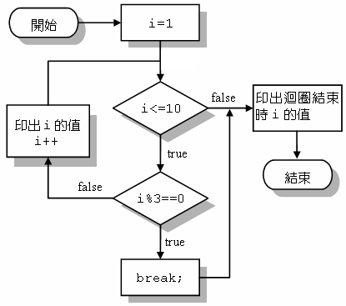
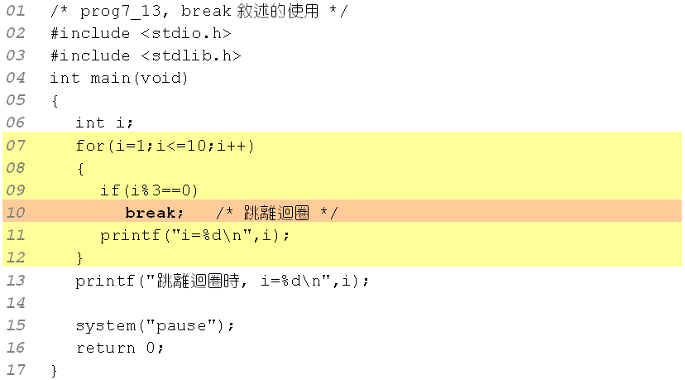
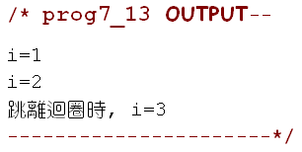
break 敘述
7.8 迴圈的跳離
break 敘述的範例：

Slide 29
continue 敘述
7.8 迴圈的跳離
continue 敘述：
  略過迴圈主體的其餘部分，直接開始下一個迴圈循環
continue 敘述的語法
  for(初值設定; 判斷條件; 設定增減量)
  {
  敘述 1;
  敘述 2;
  …
  continue;
  …
  敘述 n;
  }
  ...
若執行continue敘述，則此區塊內的敘述不會被執行

Slide 30
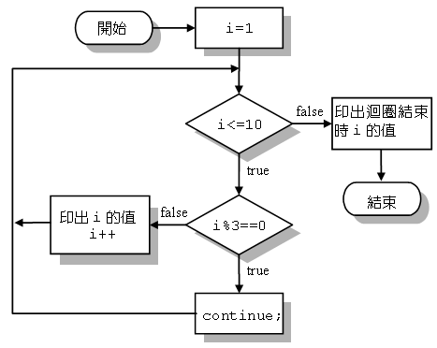
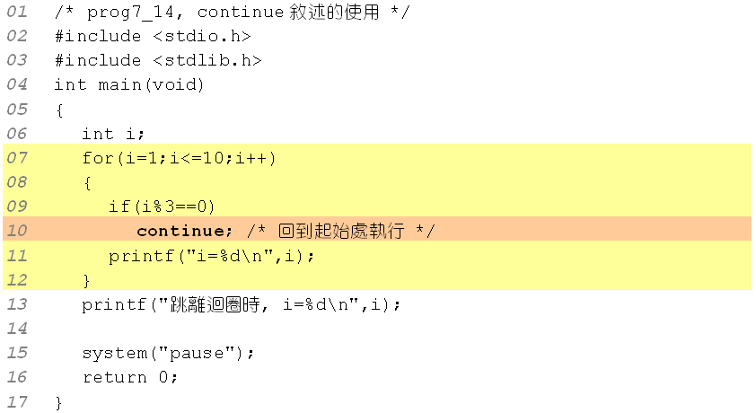
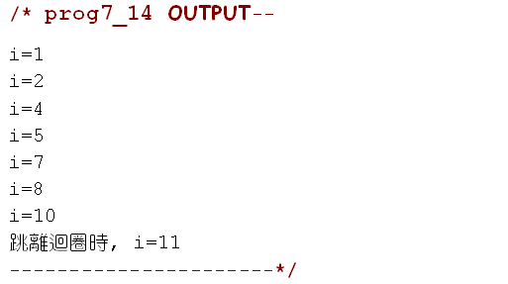
continue 敘述
7.8 迴圈的跳離
continue 敘述的範例

